Slide 1
¿QUÉ ES LA ESCUELA MULTIGRADO?
Es la escuela incompleta, donde un maestro atiende con unidad de trabajo a un grupo de niños de distintas edades, grados y niveles de conocimiento cumpliendo el ciclo primario o completo. (Definición técnica)
Por otro lado, es necesario decir que es una de las responsabilidades más importantes de la educación, por su grado de complejidad y entrega.

Slide 2
¿QUÉ DIFICULTADES ENFRENTA MI ESCUELA?
Organización del tiempo escolar.
Infraestructura deficiente.
Poco apoyo de padres y familia en actividades en casa.
Contexto.
Cambio de maestros constantemente.
Baja motivación e interés por parte de alumnos.
Docente sin interés, responsabilidad ni ética. Tal vez el más dañino. (General)

Slide 3
¿QUÉ NECESITA LA ESCUELA?
Apoyo en todos los aspectos:
Educativo.
Infraestructura.
Material didáctico.
Tareas extraescolares.
Responsabilidades compartidas.
Costumbres y actitudes diferentes del contexto inmediato.
Docente comprometido que genere un espacio de aprendizaje apto para desarrollar habilidades y destrezas.

Slide 4
¿CÓMO SON LOS ALUMNOS?
Son niños nobles, humildes, respetuosos (irrespetuosos), con carencias en aprendizaje, familia y economía. Trabajo múltiple del docente.
Se puede mencionar que hay grupos muy diferentes entre sí. Uno es el que atiende las consignas del docente y realizar trabajos autónomos y cooperativos. Otro los niños que necesitan la ayuda constante y se dividen en dos subgrupos: los que pueden hacer algo y otros nada.
Además, se vive al día ($$$), eso preocupa a los padres y desatienden a los hijos y aprenden cosas diferentes en la calle. (Hábitos negativos = a modificación de valores, malas palabras)

Slide 5
¿CÓMO SE APOYA A ESTOS ALUMNOS?
Planeación completa.
Unidad didáctica o círculos concéntricos, “globalizada”, (vinculación de asignaturas y contenidos.
Conocerlos, no clasificarlos. Experiencia del tubo.
Observar actitudes (corregir las negativas) y aptitudes (Fortalecer).
Explorar de manera previa sus conocimientos.
Dar confianza y seguridad. (Afectividad)

Slide 6
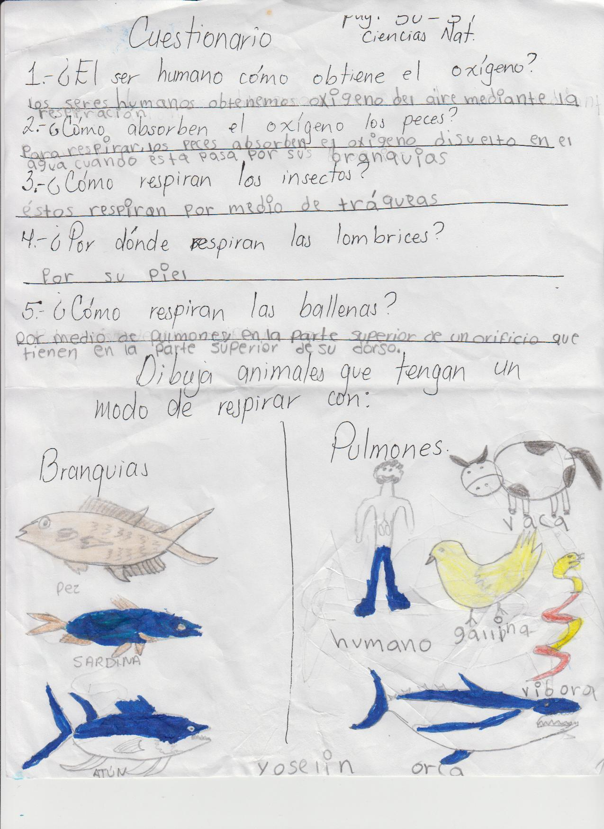

Slide 7
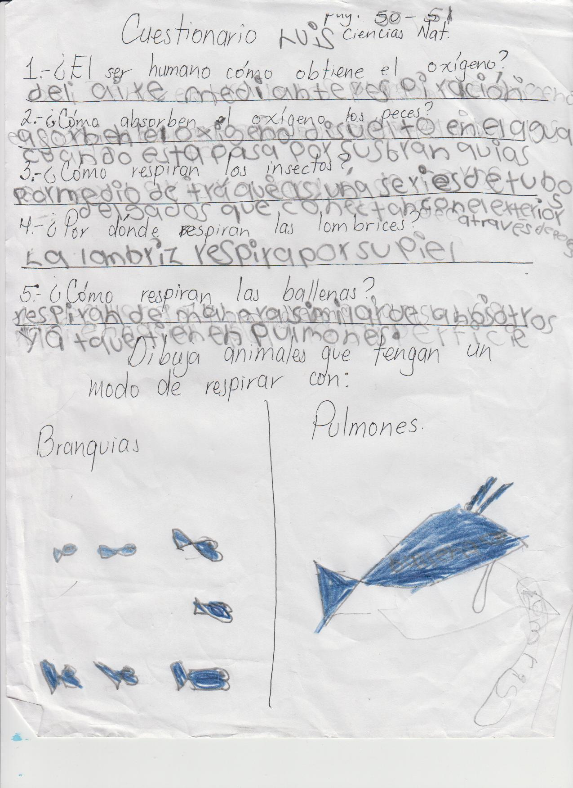

Slide 8
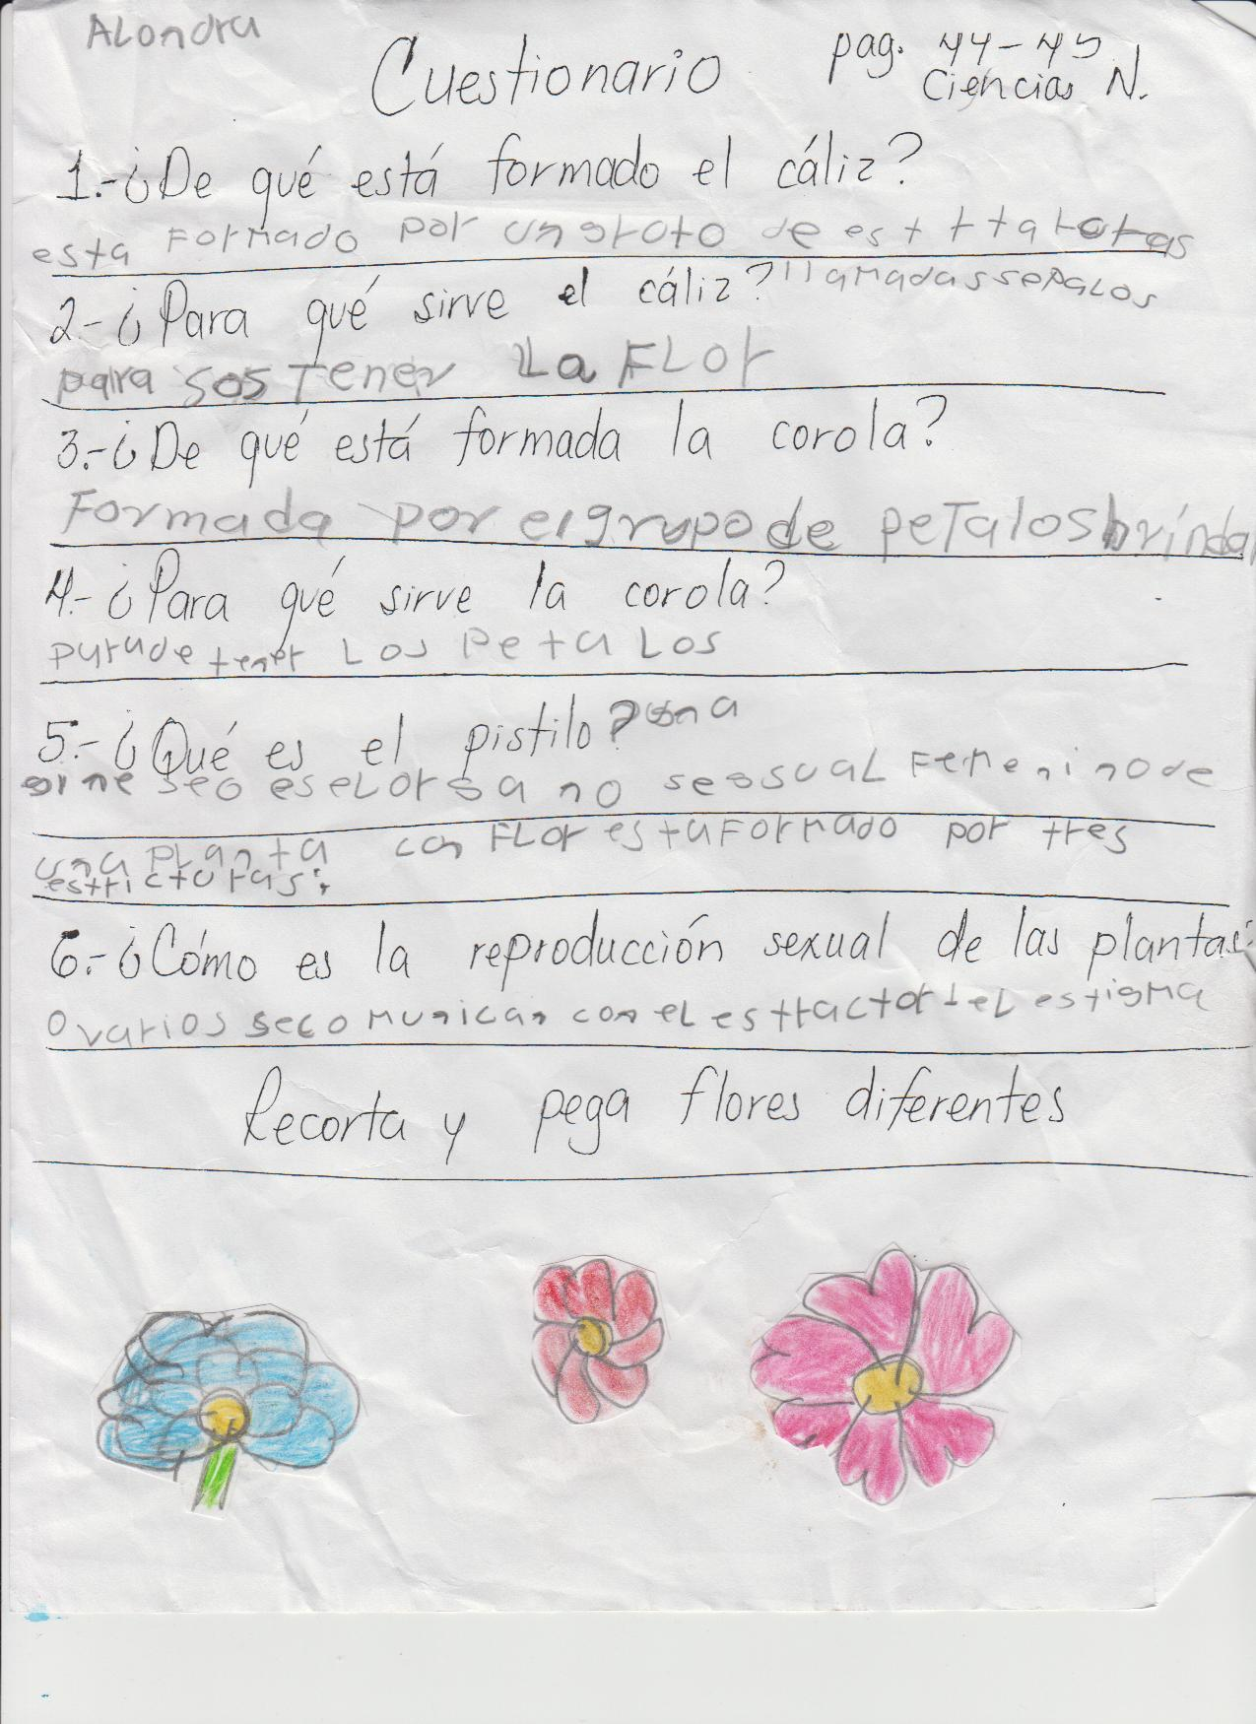

Slide 9
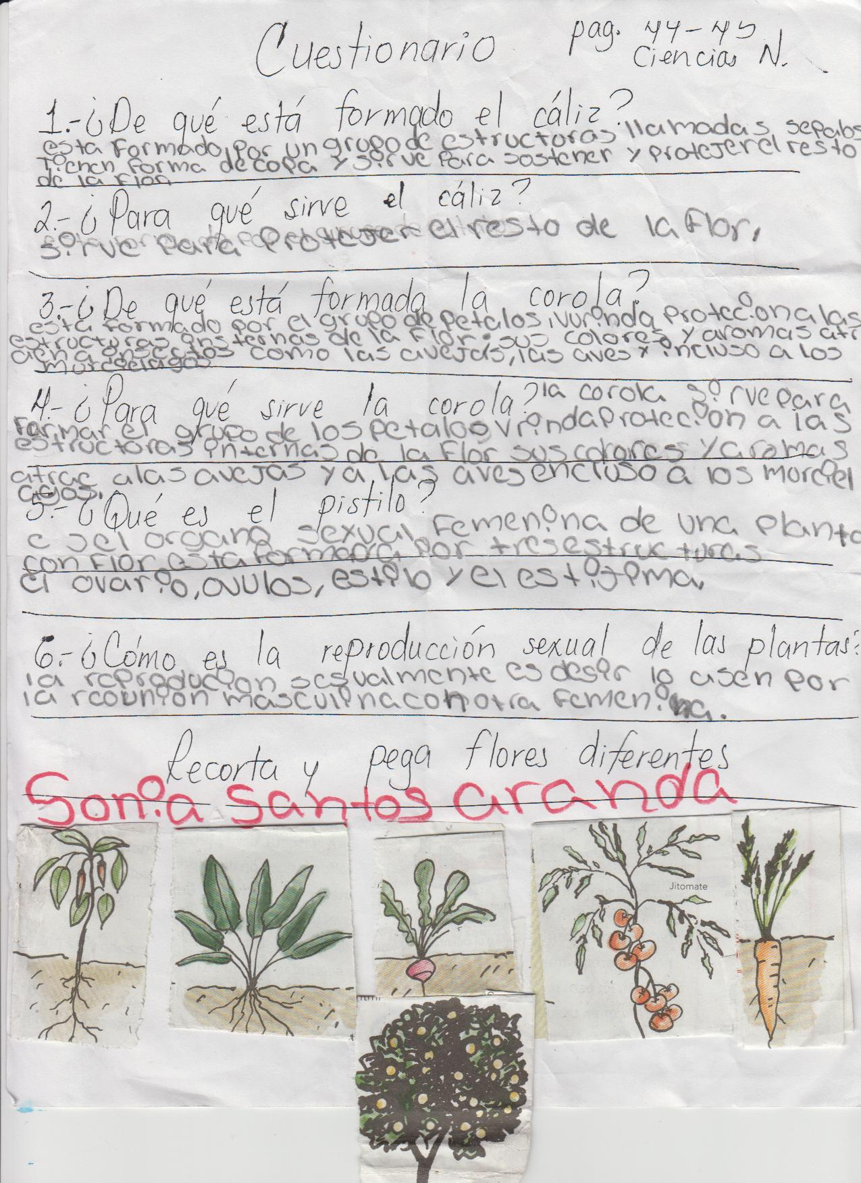

Slide 10
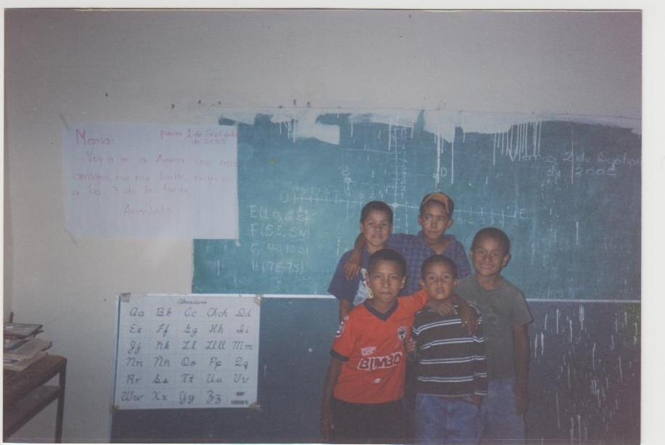
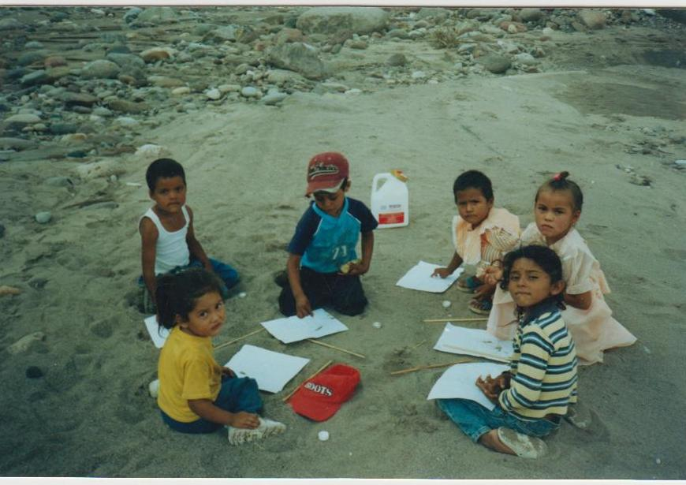
EVIDENCIAS
TOMAR EN CUENTA LOS MATERIALES QUE BRINDA EL CONTEXTO. LES AGRADA A LOS NIÑOS.
FOMENTAR LA ACEPTACIÓN GRUPAL, SIN DISTINCIÓN DE EDAD, DISCAPACIDAD NI SEXO. (INCLUSIÓN)

Slide 11
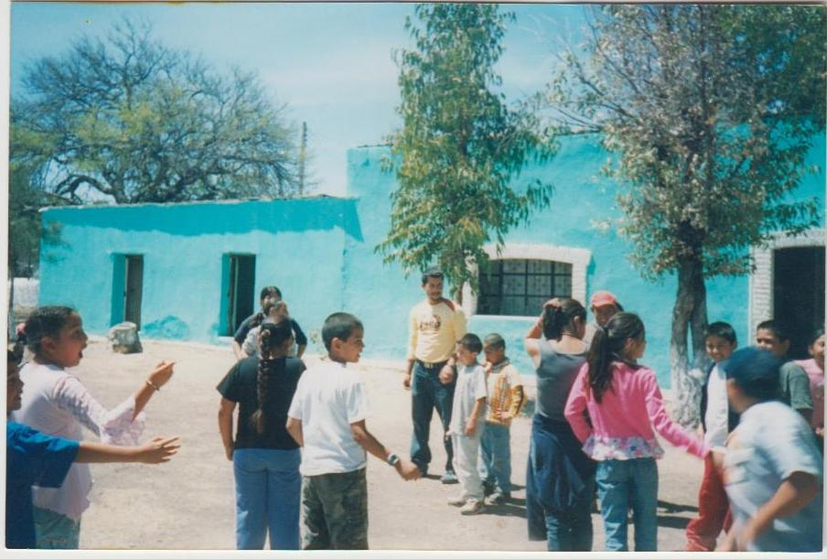
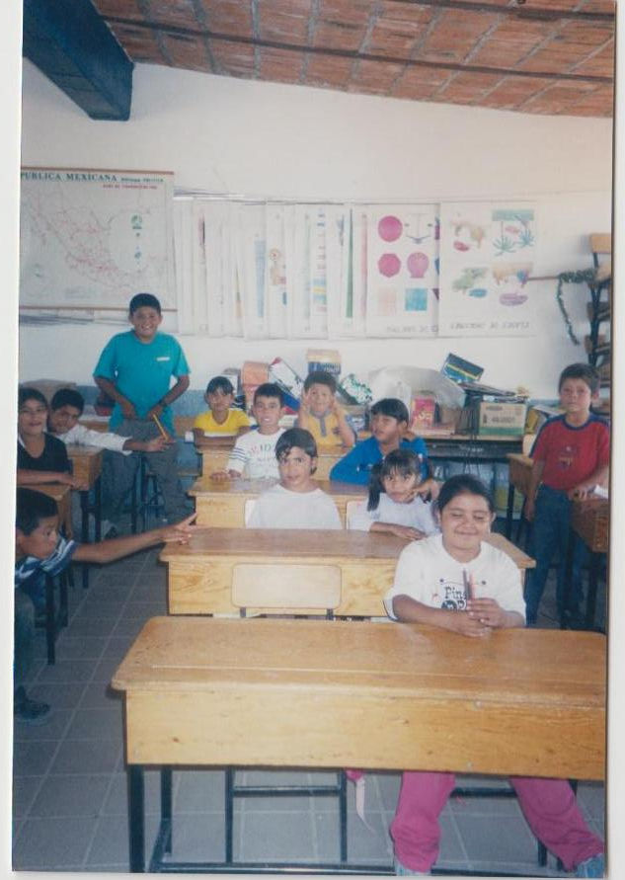
TOMAR EN CUENTA A LOS ALUMNOS CON NECESIDADES EDUCATIVAS ESPECIALES.
BUSCAR LA UNIÓN Y TRABAJO GRUPAL.

Slide 12
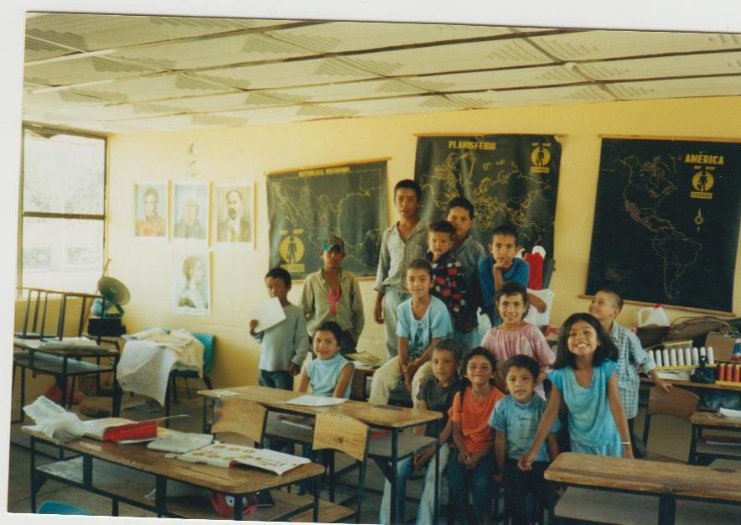
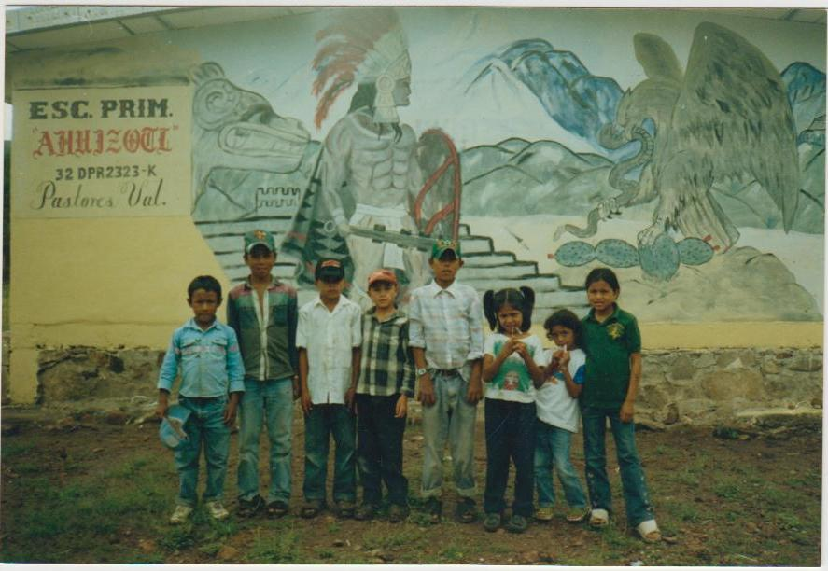
DELEGAR RESPONSABILIDADES A TODOS LOS ALUMNOS PARA FORTALECER LA SEGURIDAD Y EL RESPETO
SE PUEDE TRABAJAR CON MONITORES, PERO TIENE SUS DESVENTAJAS. (SISTEMA DE FICHAS)

Slide 13
VINCULACIÓN
Asignatura: Español Tercer grado: Directorio
Cuarto grado: Siglas y abreviaturas
ACTIVIDADES
Explicar lo que debe llevar un directorio.
Recordar el uso de mayúsculas en nombres de personas, ciudades, etc.
Salir a las casas vecinas de la escuela y preguntar la dirección completa de cada una.
Analizar la información y socializar el porqué de los datos.
Recopilar la información obtenida en un directorio previamente hecho.
Formar en equipos y entregar un recibo de luz a cada uno.
Conocer la información que se encuentra en él.
Buscar algunas abreviaturas.
Anotar e investigar su significado.
Comentar el por qué de ellas.
Compartir los recibos a los diferentes equipos.
Investigar lo que son las siglas.
Cuestionar ¿observan alguna sigla? ¿Qué creen que significa CFE?
Investigar en libros otras siglas.
Comentar y socializar.
Entregar una ficha con actividades de cierre.
Es necesario tener lo que se va a trabajar, por que la improvisación no es buena. Puede existir un descontrol mayor. La evaluación puede ser de manera individual o en equipo según su participación.

Slide 14
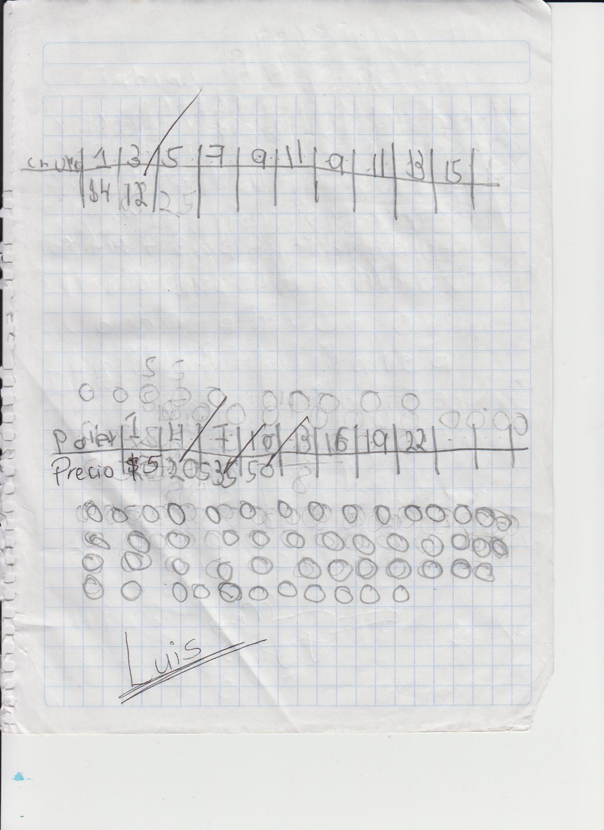

Slide 15
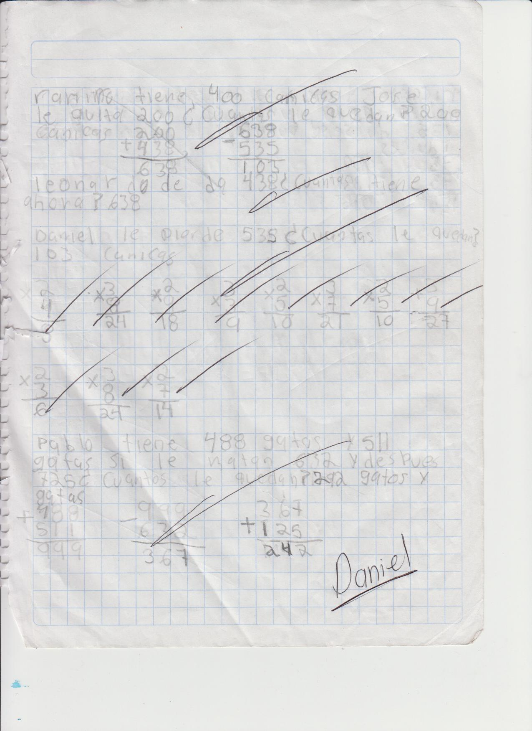

Slide 16
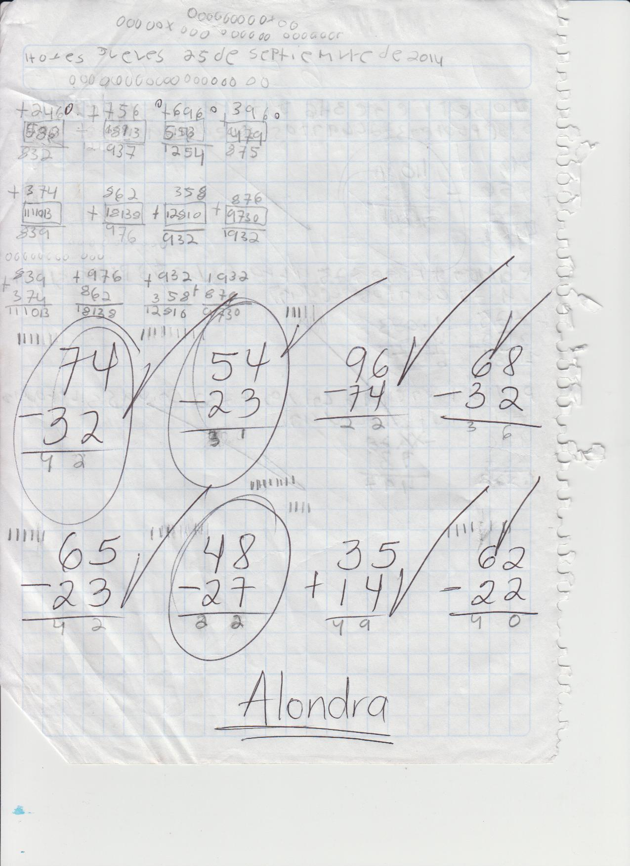

Slide 17
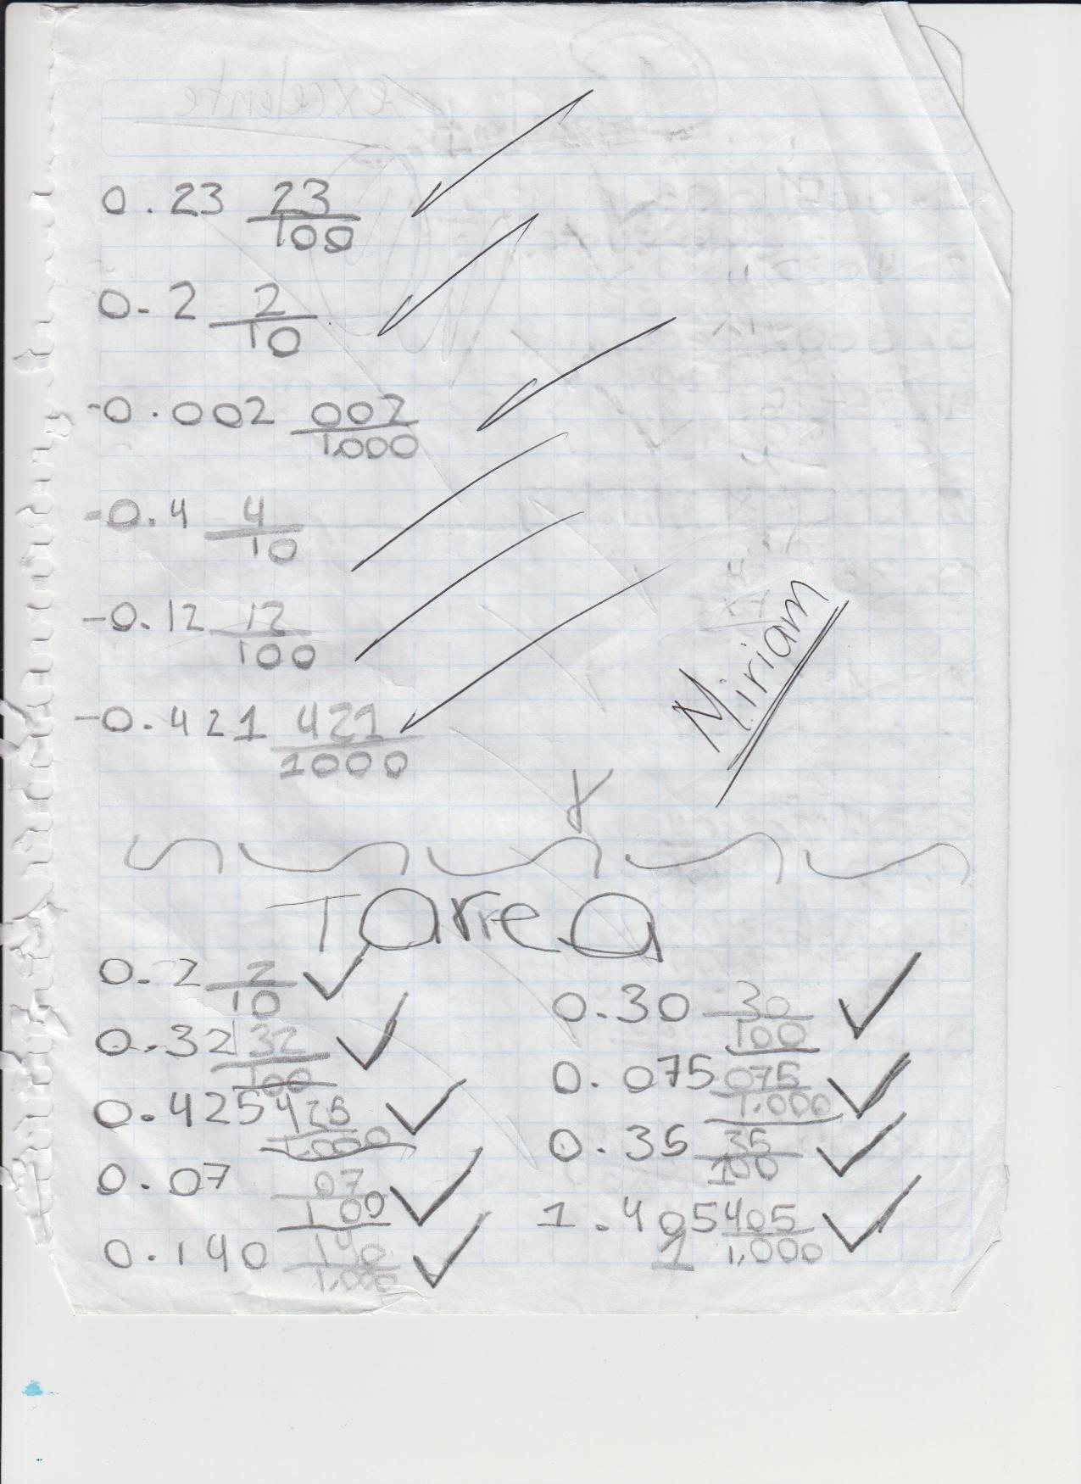

Slide 18
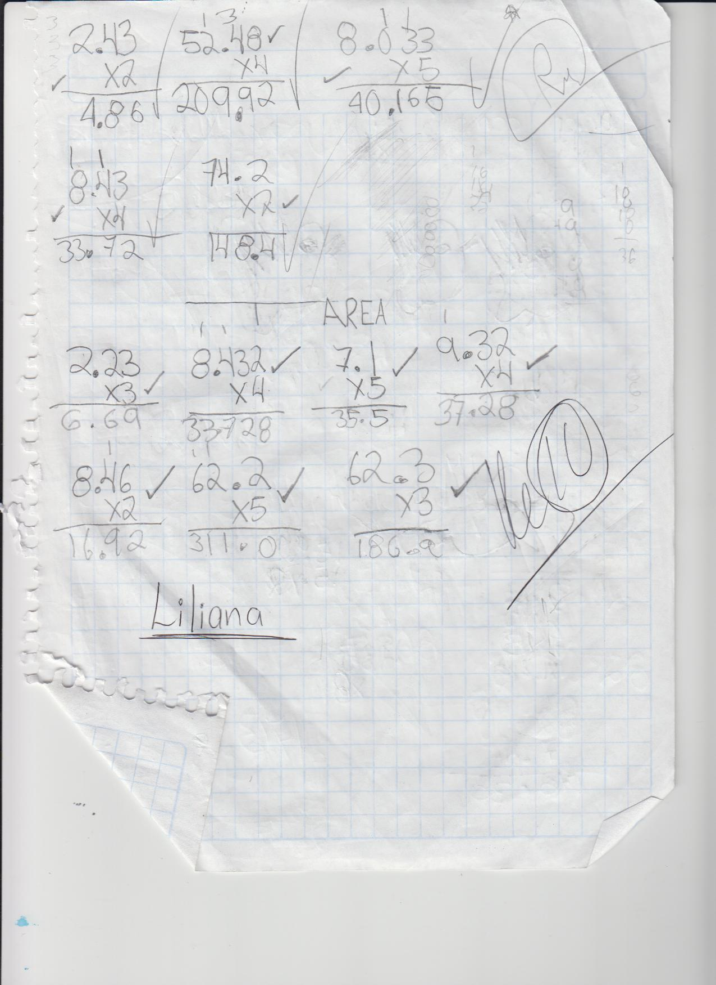

Slide 19
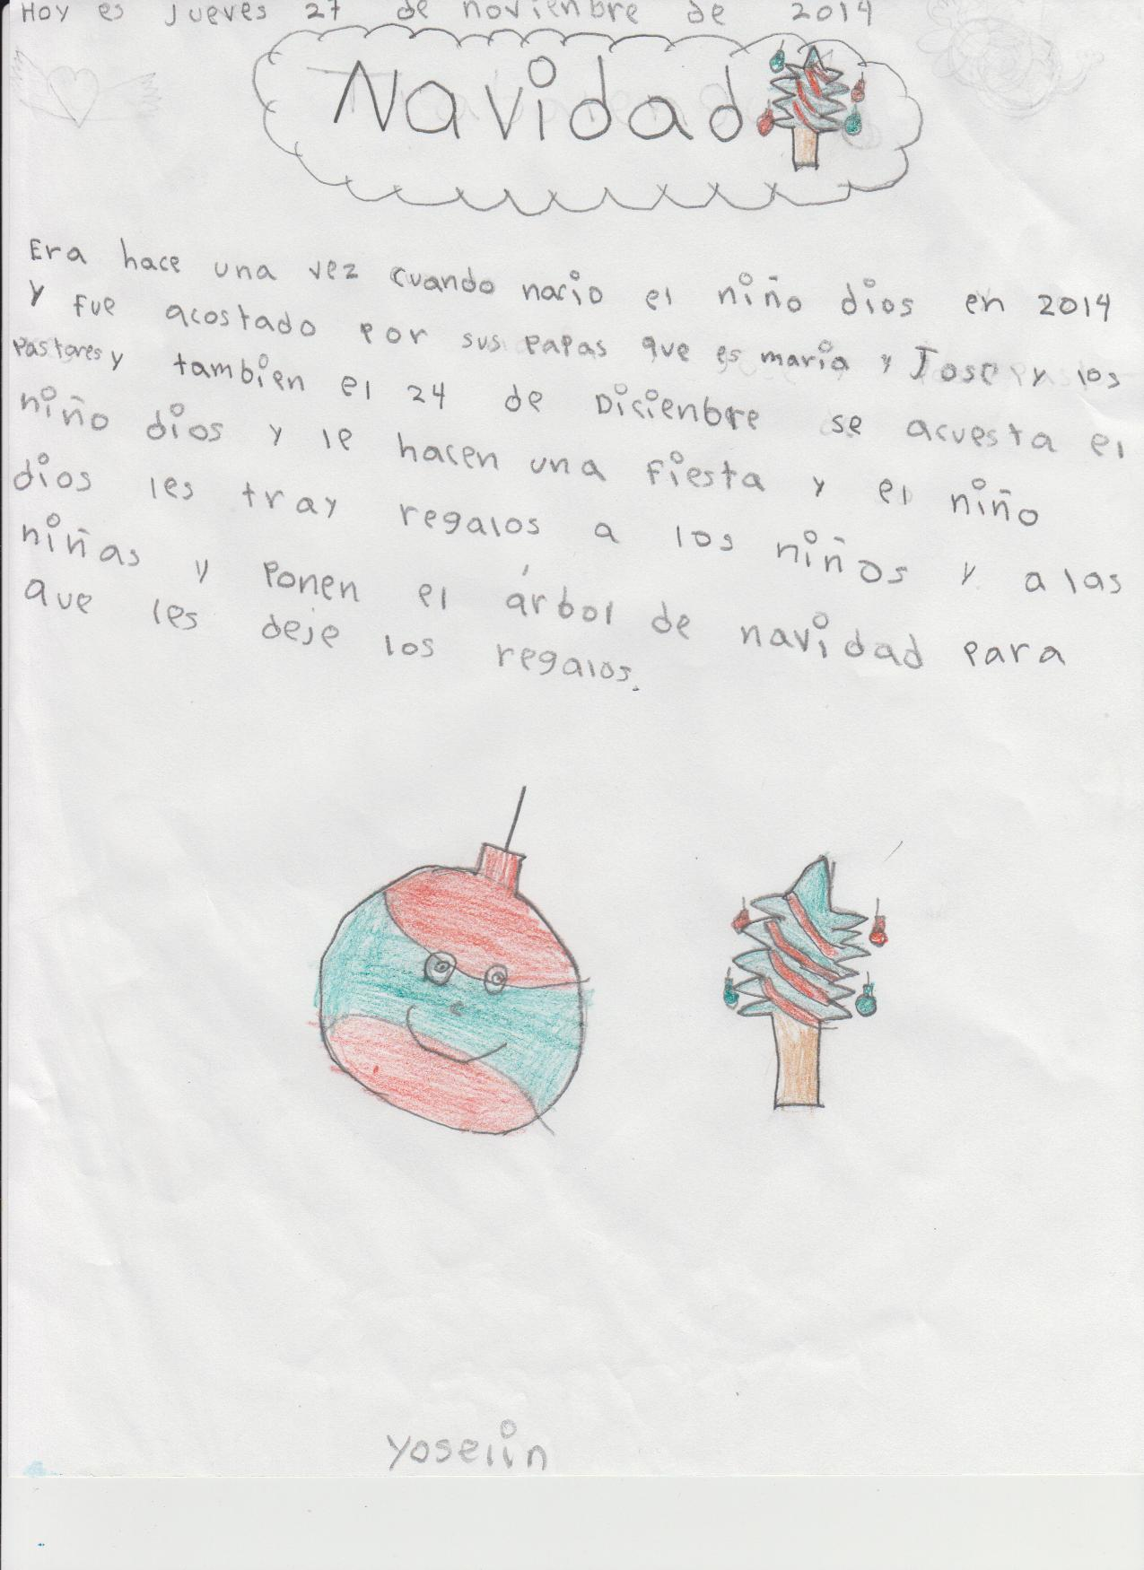

Slide 20
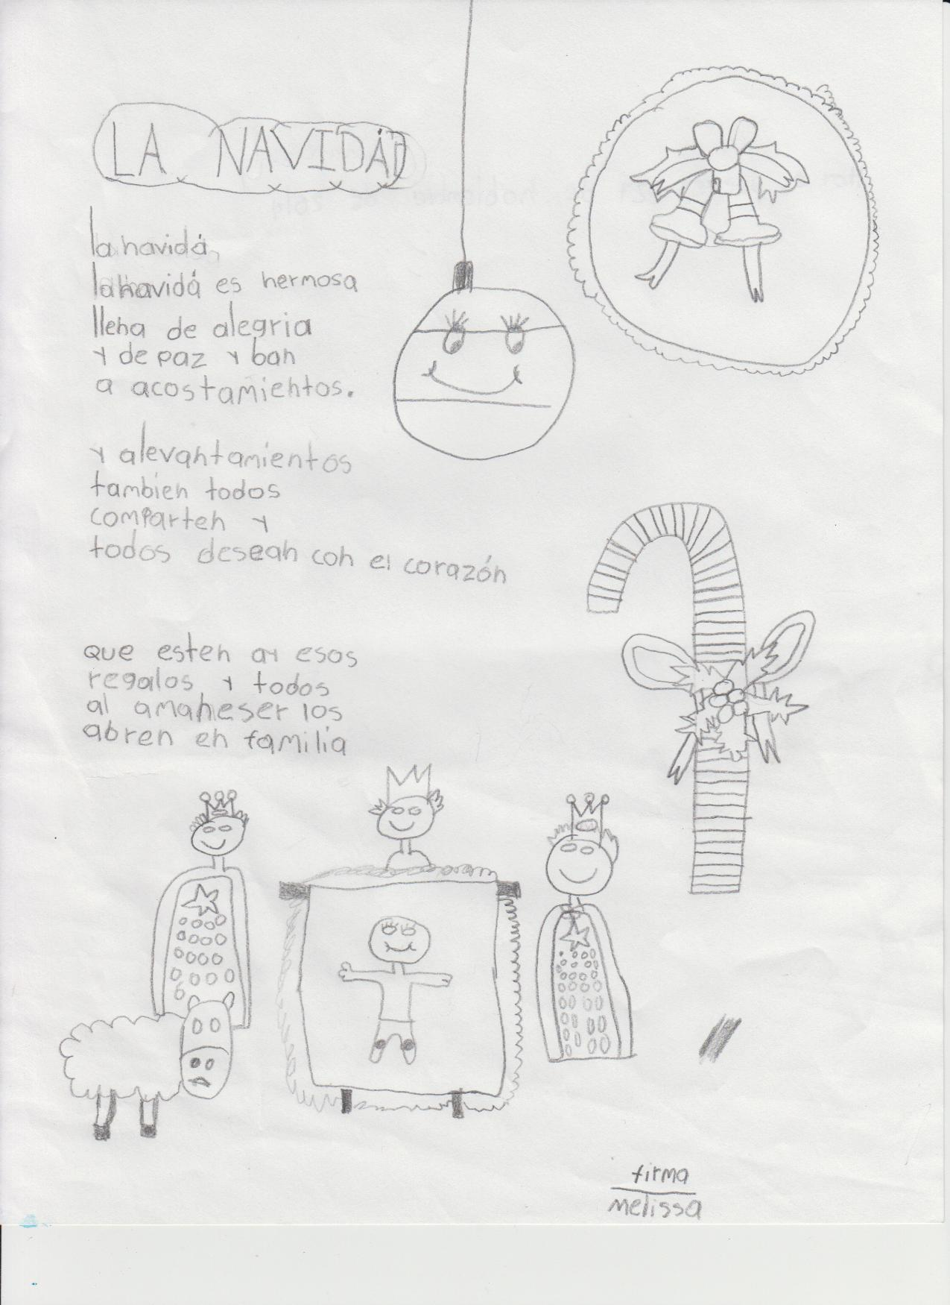

Slide 21
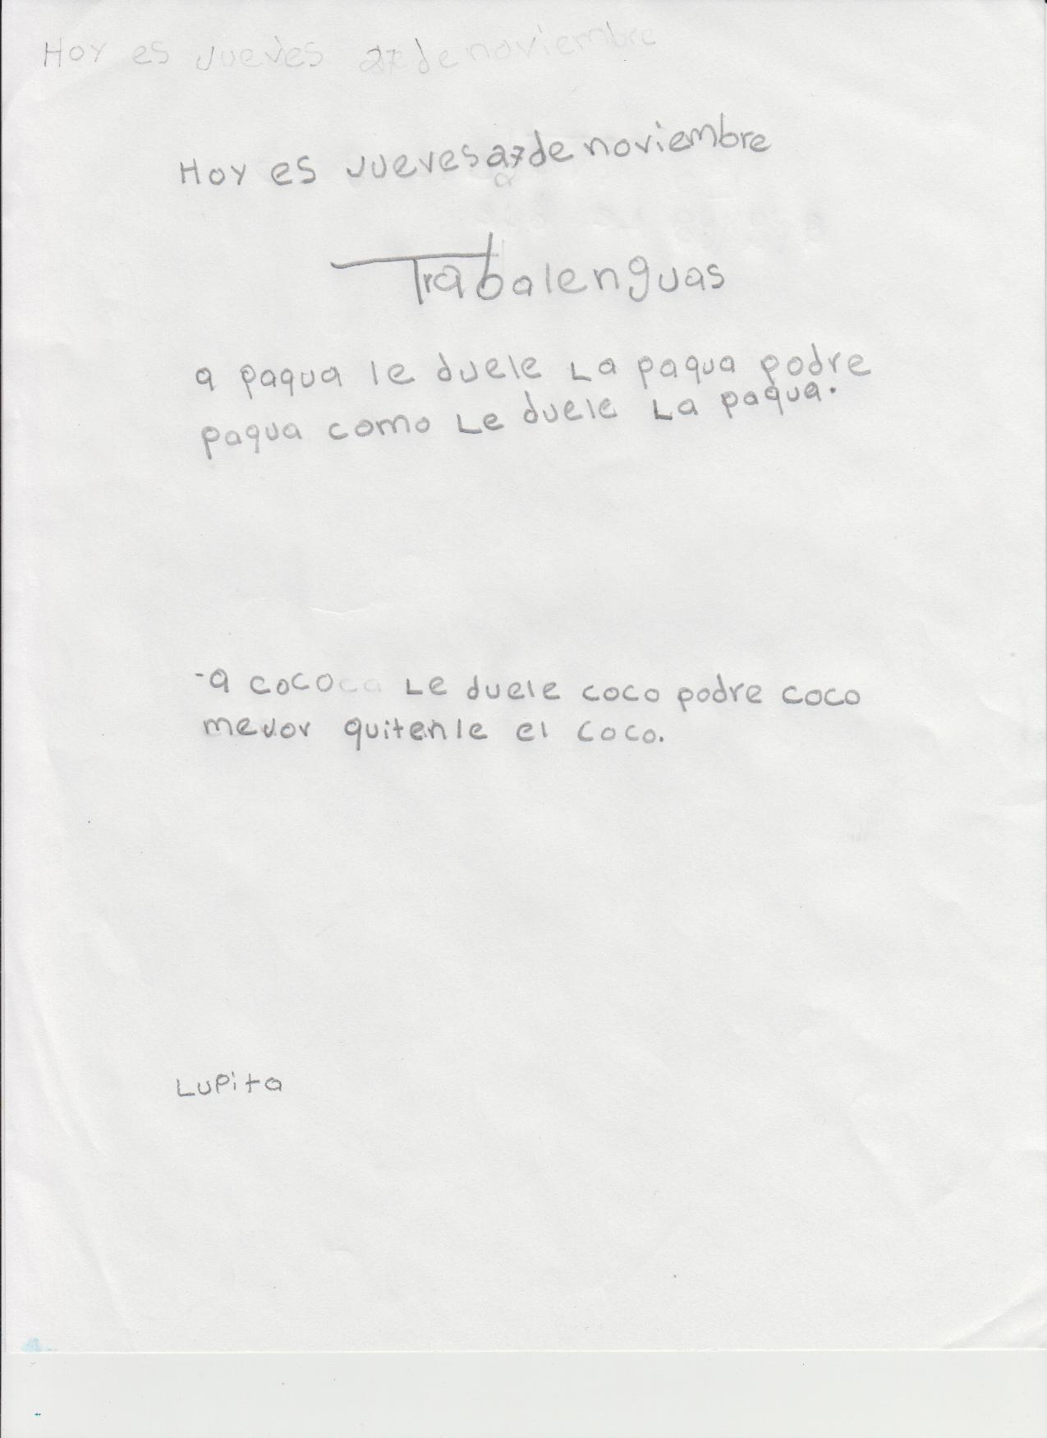

Slide 22
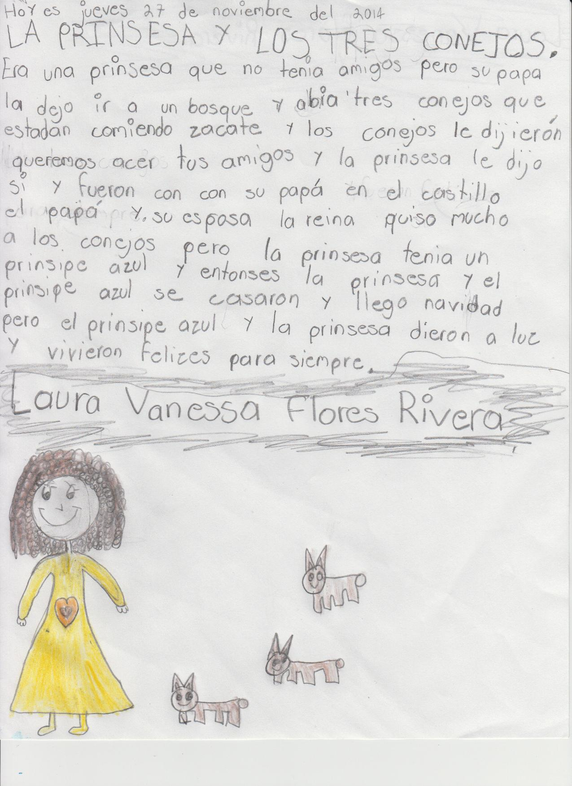

Slide 23
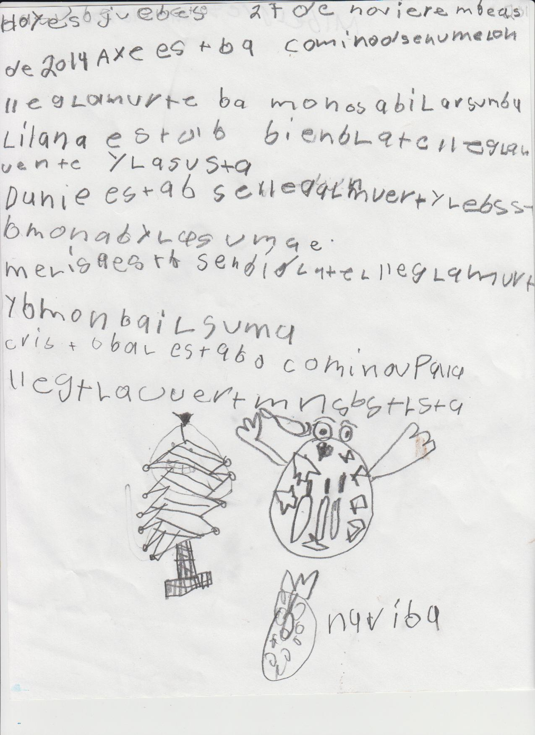

Slide 24
¿A QUÉ ME ENFRENTO PARA QUE MIS ALUMNOS APRENDAN?
La heterogeneidad de los grupos.
Necesidades Educativas Especiales.
Lectura deficiente. (Para combatirla utilizo el formato de lectura bimestral)
Escritura deficiente. (Promuevo la producción de textos diversos)
Poco respeto de alumno-alumno, alumno-maestro, alumno-padre de familia y padre- maestro.
Contexto negativo que influye demasiado en la vida diaria de la comunidad.
En ocasiones las dificultades se encuentran en los padres de familia, pues se muestran renuentes al trabajo con sus hijos, anteponen otras actividades y dicen no tener tiempo.
Costumbres de apatía hacia el trabajo.
Poca disposición.
Poca información general y un razonamiento matemático bajo.

Slide 25
MÉTODO APLICADO EN MULTIGRADO
SISTEMA DE FICHAS
Tiene una adaptación analítica o sintética a objetivos específicos, se practica el intercambio de ideas, acumulación de opiniones, clasificación de información, revisión directa y manejo de situaciones diferentes, entre ellas disciplina.
Permite el acercamiento con los alumnos y un trato más directo con ellos. Apoyando y aprovechando el tiempo.

Slide 26
FORMAS DE INSTRUCCIÓN Y EVALUACIÓN
Las asignaturas de todos los grados tienen la misma función de ser prácticas y completamente permisibles para la adecuación e implantación de actividades que por más sencillas que parezcan, conserven el sentido y propósito de la asignatura. Se deben variar los lugares de instrucción, relacionarse con su medio y evitar el fastidio. De esa manera, se fortalece el interés y aplicación de los niños para el aprendizaje y no se desvía su atención.
Olimpiadas de asignaturas.
Evaluación lúdica. (globos y concursos como 100 mexicanos dijeron)
Coevaluación. (Tutores)

Slide 27
RESPONSABILIDADES
Cubrir el programa.
Mejorar el aprendizaje.
Desarrollar habilidades.
Cumplir con otros documentos y programas como:
Escuelas de Tiempo Completo.
Administrativas. (Dirección)
Concursos diversos.
PEC.
AGE.

Slide 28
MI EXPERIENCIA DOCENTE
Pastores de la Sierra, Valparaíso, Zac. (Unitaria)
Ameca el Viejo, Valparaíso, Zac. (Bidocente)
La Florida, Valparaíso, Zac. (Unitaria)
San Martín de Pajaritos, Fresnillo, Zac. (Bidocente, 2 ciclos)
Villa Hidalgo, Zac. (Completa)
Granjas de Guadalupe, Noria de Ángeles, Zac. (Unitaria)
San Antonio de la Mula, Noria de Ángeles, Zac. (Tetradocente, 3 años)
Col. Independencia (La Soledad) Noria de Ángeles, Zac. (Tridocente, actual)

Slide 29
CONCLUSIÓN
Es básico adoptar como objetivo, que los niños rurales y en general tengan una mejor vida futura, que valore y cuide la naturaleza, que sea un miembro social activo y que proponga mejorías para su entorno. Que sea un individuo que cambie las costumbres de la sociedad en beneficio de ella. Dijo el profesor Emilio Vera:
Abran escuelas para cerrar cárceles.
Eduquen a los niños y no será necesario castigar a los hombres.

